Slide 1
Sprite
Стомлення спраги

Slide 2
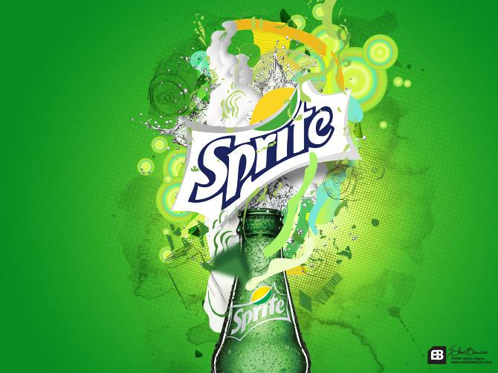
Sprite з'явився в США в жовтні 1961 року. Він був названий на честь персонажа по імені Спрайт-Бій, хлопчика-ельфа з срібними волоссям, який носив замість капелюха пробку від напою. Спрайт-Бій був придуманий і намальований ілюстратором Хэддоном Сандбломом для декількох рекламних кампаній Coca-Cola в 1940-1950-х роках.

Slide 3
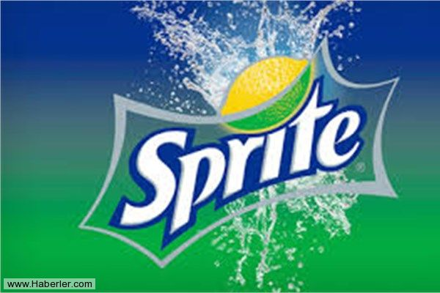
Всім відомий напій Sprite вже давно займає лідируючі позиції на ринку прохолодних напоїв і на даний момент є одним з чотирьох найвідоміших у всьому світі газованих напоїв. Його можна придбати у 190 країнах світу.

Slide 4
«Першими новий шипучий напій з лимонним смаком спробували жителі двох міст у штаті Джорджія — Sprite з'явився в магазинах міст Атланта і Марієтта ще в жовтні 1961 року. Через тиждень після початку виробництва, новий напій продавався вже у восьми містах штату. Спеціально для того, щоб новий напій легко узнавался покупцями, були розроблені особливі king-size ємності з інноваційної етикеткою. З тієї пори темно-зелена пляшка на довгі роки стала чином, символом і втіленням нової філософії втамування спраги. Незабаром новий напій вже продавався в сорока штатах, і чималу роль в його популярності зіграло оригінальне оформлення: напоїв в таких пляшках тоді ще ніхто не випускав! У нашій країні освіжаючий напій з яскравим смаком лимона і лайма з'явився в 1992 році. З тих пір Sprite відразу став не тільки кращим втамовує спрагу напоєм, але і напоєм, який надихає молодих людей бути «на піку» у всьому, що вони роблять і відчувають»

Slide 5
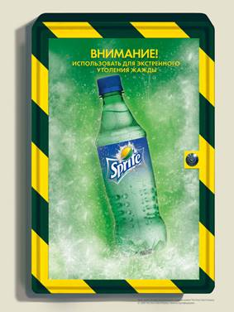
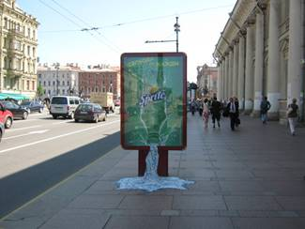
Всі рекламні кампанії і маркетингові стратегії Sprit'a розраховані саме на молодих, поспішають жити споживачів. В принципі, Sprite настільки відомий і впізнаваний по всьому світу, що не потребує реклами як такої, але підтримуючий маркетинг має місце бути. Кожен сезон випускаються нові рекламні відео-ролики та зовнішня реклама. При цьому реклама завжди високої якості і є дуже популярною серед споживачів.

Slide 6
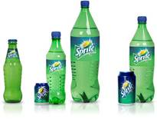
Про Sprite можна сказати багато, але ви спробуйте і зрозумієте!

